Slide 2
Kurs: HEI-D4 Modul: Jordbruk med kontrollerad miljö Lärandeenhet: Utmaningar och lösningar
Författare: MDU

Slide 3
Sammanfattning
Introduktion till kontroll av miljövänligt jordbruk (CEA)
Metoder för inomhusodling
Utmaningar och möjligheter med CEA
Miljökontrollsystem och dess komponenter
Hållbarhet i CEA
Fallstudier
Slutsatser

Slide 4
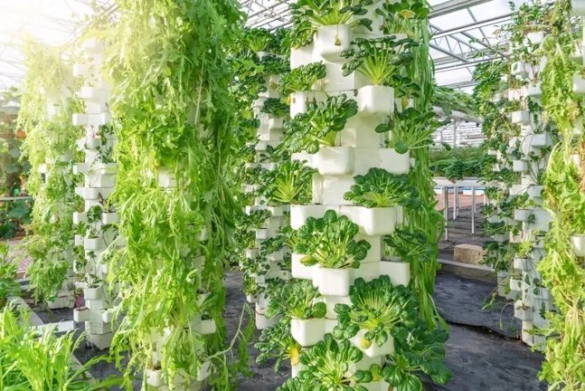
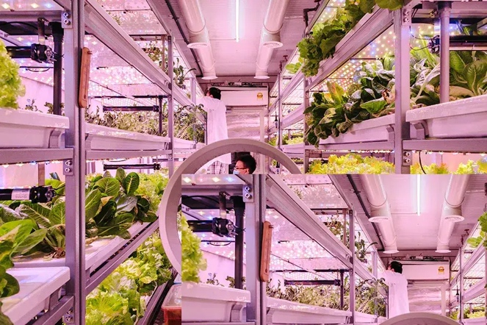
Introduktion till kontroll av miljövänligt jordbruk
Kontroll av miljövänligt jordbruk (CEA)
Odling av grödor inomhus i slutna miljöer
Exakt kontroll över miljöfaktorer som
Grödor växer i strukturer istället för på marken
Gör det möjligt för en mängd olika växtarter att växa året runt
Konstant övervakning och manipulering av miljöfaktorer skapar idealiska förutsättningar för tillväxt
Exempel på vertikal odling i kontrollerade miljöer i växthus (överst) och klimatkontrollerade rum (nederst) (Källa: Earth.org, 2022)

Slide 5
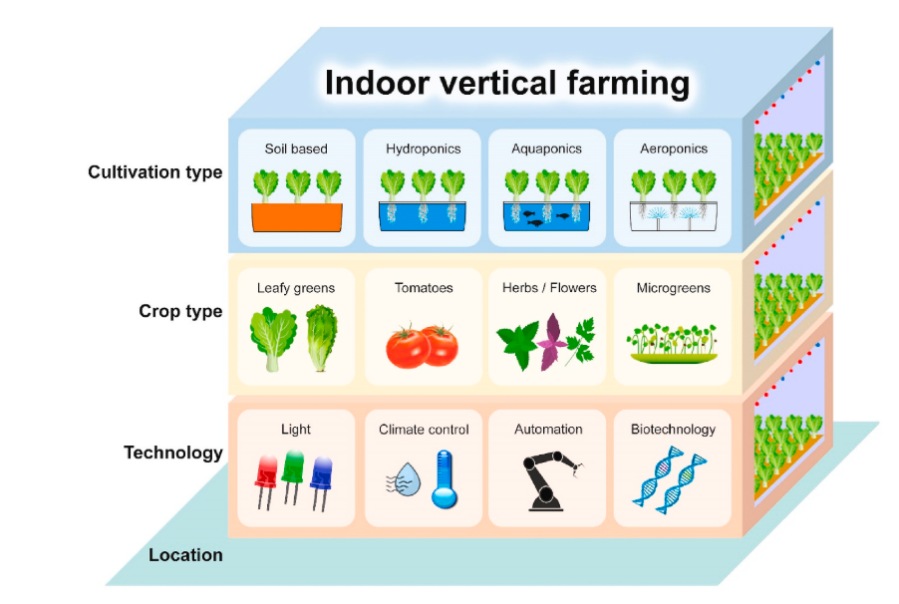
Introduktion till kontroll av miljövänligt jordbruk
Det finns fyra huvudsakliga odlingsmetoder för inomhusodling:
Jordbaserad
Hydroponik
Akvaponik och
Aeroponik
Olika typer av vertikala inomhusodlingar för livsmedelsproduktion i en kontrollerad miljö (Källa: Wong et al. 2020).

Slide 6
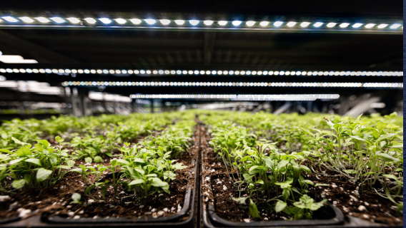
Metoder för inomhusodling
Jordbaserad
Jord är den primära källan till viktiga näringsämnen för växter
Växter odlade i brickor med jord
Fördelar:
Effektiv fuktretention
Naturlig luftning
Jord kan återanvändas för flera skördecykler med rätt gödsling
Utmaningar
Kräver expertkunskaper i
Jordart
Befruktning
Bekämpning av skadedjur
Jordbaserat inomhusjordbruk (Källa: economic Allience 2022)

Slide 7
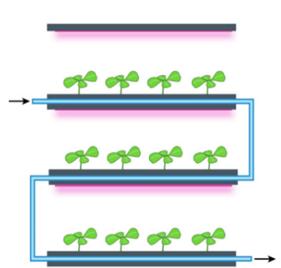
Metoder för inomhusodling
Hydroponik
Odling av växter i näringsrikt vatten
Växter stöds inte av jord utan av inerta odlingsmedier som kokospat
Näringsrikt vatten cirkulerar genom rotsystemet
Close-loop-processer minimerar avfall
Fördelar:
Minskad vattenförlust genom avdunstning, vilket sparar vatten
Exakt kontroll av näringstillförseln
Friskare växter och högre skördar
Schematisk bild av ett hydroponiskt system i vertikala odlingar (Källa: Saad et al., 2021)

Slide 8
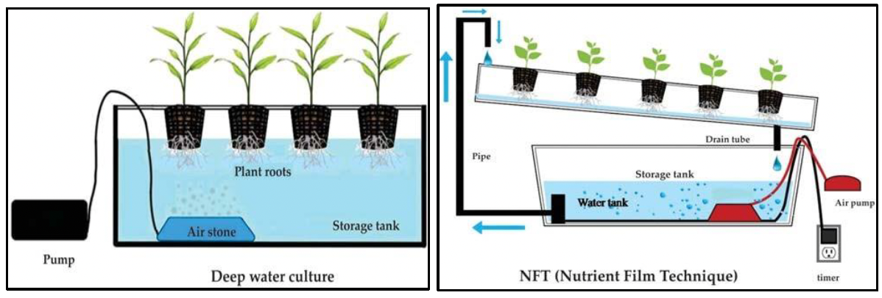
Metoder för inomhusodling - Hydroponik
Diagram över olika strukturer i hydroponiska system (Källa: Salim Mir et at. 2022 )

Slide 9
Metoder för inomhusodling
Vattenbruk och akvaponik
Odling av växter i näringsrikt vatten
Växter stöds inte av jord utan av inerta odlingsmedier som kokospat
Näringsrikt vatten cirkulerar genom rotsystemet
Close-loop-processer minimerar avfall
Fördelar:
Minskad vattenförlust genom avdunstning, vilket sparar vatten
Exakt kontroll av näringstillförseln
Friskare växter och högre skördar

Slide 10
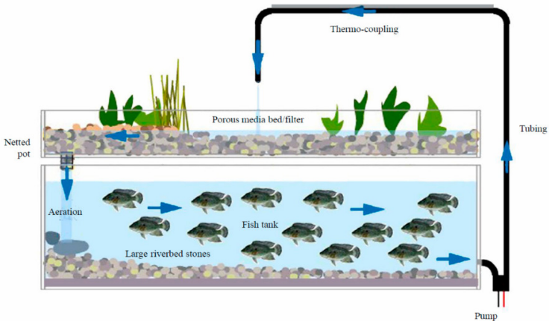
Metoder för inomhusodling - Akvaponik
Schematisk bild av en modell av akvaponik (Källa: Barui et al., 2021)

Slide 11
Metoder för inomhusodling
Vattenbruk
Odling av vattenlevande organismer under kontrollerade förhållanden
Inkluderar fisk, kräftdjur och fotosyntetiska vattenlevande organismer
Akvaponik
Odlingsmetod som främjar ett symbiotiskt förhållande mellan fisk och växter
Symbios uppnås genom fertigation (gödsling och bevattning)
Näringsrikt avfall från akvarium berikar hydroponiska produktionsbäddar
Process
Näringsrikt vatten genomgår filtrering och omvandling av giftig ammoniak till näringsrikt nitrat
Växter absorberar näringsämnen och renar avloppsvatten innan det återförs till akvariet
Växter förbrukar fiskars CO₂
Vatten i akvarier absorberar värme

Slide 12
Utmaningar och möjligheter med CEA
 | Möjligheter | Utmaningar
Energibesparingar | Effektiv ljusreglering Kreativa lösningar för energibesparing | Ökade energikostnader Krav för luftkonditionering
Vattenbehov | Minskad efterfrågan på vatten Återvinnings- och reningstekniker Omvandling av tvättvatten till dricksvatten | Logistiska utmaningar vid vattentransport
Produktivitet per ytenhet | Året runt, flera växtproduktioner Ökad avkastning på grödor | Begränsningar av växtsorter som lämpar sig för vertikal odling Svårighet att kvantifiera utrymmeseffektivitet
Återvinning av organiskt avfall | Effektivt utnyttjande av näringsämnen och organiskt avfall från avloppsvatten
Förutsättningar för hälsosam mat | Färska och lokalt producerade livsmedel Produkter som inte påverkas av förorenade jordar eller bevattnat vatten | Social acceptans
Miljömässiga möjligheter och utmaningar med vertikal odling (Källa: Kalantari et al. 2018)

Slide 13
Utmaningar och möjligheter med CEA
 | Möjligheter | Utmaningar
Initiala kostnader | Korrekt val av plats för att maximera avkastningen på investeringen | Höga initiala kostnader
Kostnader för energi | Implementering av strategier för att minska kostnaderna: (i) användning av byggavfall och (ii) integrering i byggnadens energisystem | Höga energikostnader främst på grund av artificiell belysning
Ekonomisk tillväxt och livsmedelspriser | Integration i städernas ekonomi Omvandling av stadsområden till jordbrukscentra | Initial brist på arbetskraft Brist på ekonomisk analys
Ekonomiska l möjligheter och utmaningar med vertikal odling (Källa: Kalantari et al. 2018 och. Barui et al. 2021)

Slide 14
Miljökontrollsystem
Effektiva system för livsmedelsproduktion med minimal miljöpåverkan är avgörande för hållbara metoder och en cirkulär ekonomi.
CEA använder miljökontrollsystem för att automatiskt anpassa odlingsförhållandena. Genom att efterlikna naturliga livsmiljöer för
Odling året runt
Snabb tillväxt
Hög avkastning
Minskad resursförbrukning
Främja hållbar och cirkulär livsmedelsproduktion

Slide 15
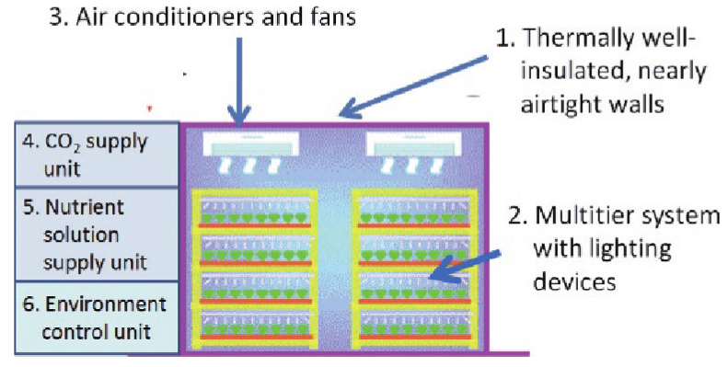
Komponenter i miljökontrollsystem
Ljusstyrningssystem
Ljus kan inte optimeras av sig självt
Delikat balans mellan ljus, temperatur och luftfuktighet för optimal tillväxt
Sammankopplade effekter kräver ett styrsystem som kan optimera alla de tre parametrarna
LED-lampor erbjuder justerbara spektra
Schematisk representation av de sex huvudkomponenterna i en CEA (Källa: Kozai et al. 2015)

Slide 16
Komponenter i miljökontrollsystem
Luftkvalitet
Korrekt ventilation och luftcirkulation för att förhindra mögel och säkerställa jämn temperatur och luftfuktighet
Effektiva ventilationssystem och CO2-berikning främjar fotosyntesen
Bevattningssystem
Effektiv bekämpning förhindrar infektion i grödan och minimerar slöseri med vatten och näringsämnen
Viktiga faktorer:
elektrisk ledningsförmåga
pH
Nivåer av upplöst syre
Lösning för näringsämnen

Slide 17
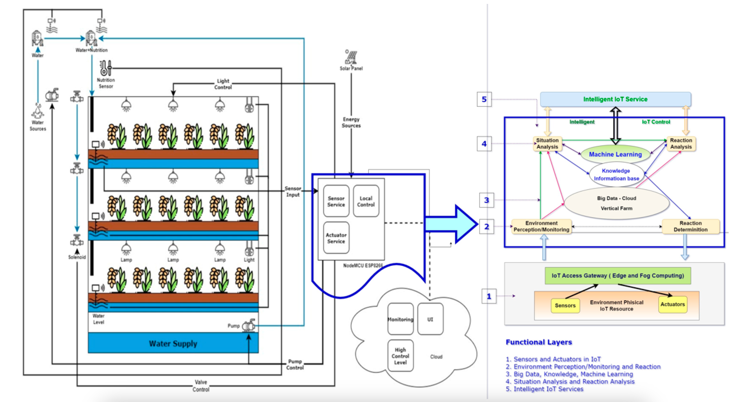
Smart vertikal odling - integrering av IoT
Schematisk bild av en konceptuell arkitektur för smart vertikalt jordbruk (Källa: Siregar et al. 2022)

Slide 18
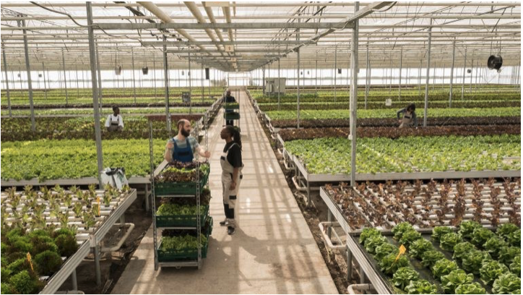
Hållbarhet i CEA
Även om CEA kanske inte löser alla miljöproblem, erbjuder det en betydande potential som ett livskraftigt alternativ till konventionellt jordbruk
CEA erbjuder en hållbar lösning på moderna utmaningar inom livsmedelsproduktion
sparar resurser, särskilt vatten
Effektiva bevattningssystem
Verksam året runt
Maximerar utrymmeseffektiviteten
Minskar behovet av långväga transporter (minimering av matavfall)
Bidrar till en cirkulär ekonomi
Återvinning av material
Tillvarata regnvatten
Produktion av energi
(Källa: LinkedIn.com)

Slide 19
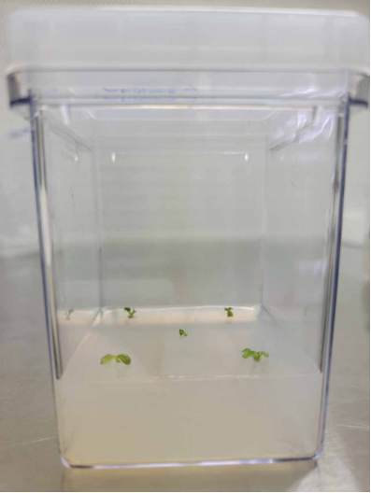
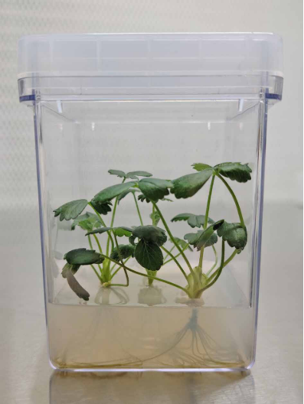
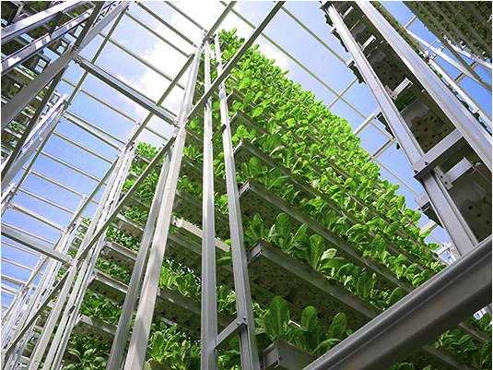
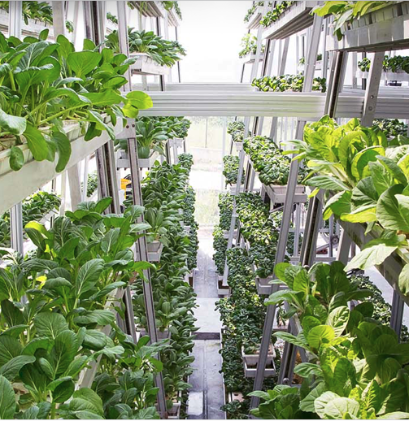
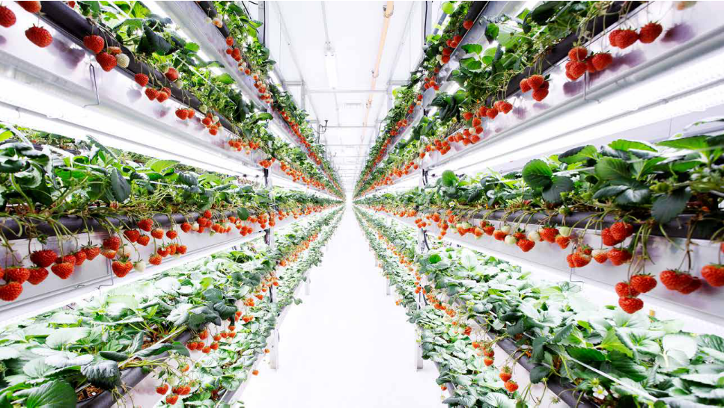
Fallstudier
Aerofarms
Nordic Harvest (den längsta vertikala farmen i Europa)
Sky Green (Singapore)
Oishii farm (pionjärföretag)

Slide 20
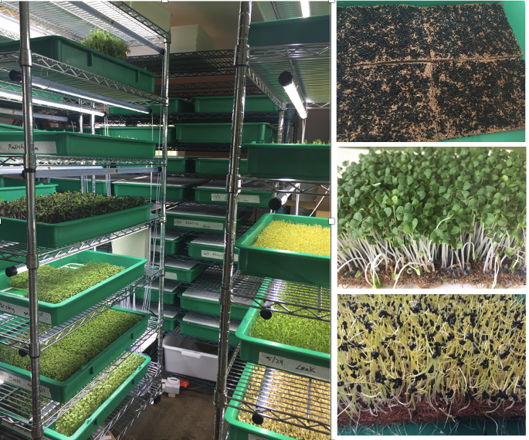
Fallstudier
Gotham Greens
Green Spirits Farms
Anläggningen

Slide 21
Slutsatser
Betydande framsteg inom hållbart jordbruk har uppnåtts genom innovativa yechniques loke hydroponics, vattenbruk och aeroponics
Företag och odlare börjar i allt högre grad använda sig av inomhusodling, vilket ger alternativa sätt att producera växtprodukter i stadsområden
Miljöstyrningssystem som är avgörande för inomhusodling och möjliggör optimala förhållanden för växttillväxt genom att optimera temperatur, luftfuktighet, ljus och näringstillförsel
Initiala installationskostnader och energibehov kan vara betydande, men tekniska framsteg och pågående forskning gör metoderna mer effektiva och kostnadseffektivaI
Inomhusodling erbjuder lösningar på utmaningar i samband med konventionell odling

